Slide 1



МБУДО «Центр дополнительного образования и воспитания «Созвездие»
Структурное подразделение ППМС центр
Муниципальный детско-родительский форум
Познавательно-развлекательная программа:
ПРАВОВОЙ ЛИКБЕЗ «Я и семьЯ»
Октябрь, 2024г.

Slide 2

«МОЙ МИР – МОЯ СЕМЬЯ!»
Семья – это счастье, любовь и удача,
Семья – это летом поездки на дачу.
Семья – это праздник, семейные даты,
Подарки, покупки, приятные траты.
Рожденье детей, первый шаг, первый лепет,
Мечты о хорошем, волненье и трепет.
Семья – это труд, друг о друге забота,
Семья – это много домашней работы.
Семья – это важно! Семья – это сложно!
Но счастливо жить одному невозможно!
© Мария Лангер

Slide 3

Семейный кодекс — это нормативный правовой акт, в котором прописан регламент отношений внутри любой семьи в Российской Федерации. У родителей есть права и обязанности, а у детей, в силу недееспособности, только права.
Какие важные моменты зафиксированы в кодексе?
Ответственность родителей за своего ребенка.
Забота родителей о физическом и психическом здоровье ребенка.
Воспитание ребенка родителями.
Защита родительских прав.
Лишение родительских прав.
Права ребенка.
Порядок взыскания и выплаты алиментов.
Защита семейного права.

Slide 4



Брак (немец.) – некачественный товар
Брак (древнерус.) – отклонять плохое и выбирать хорошее
Брак (право) – союз мужчины и женщины с целью создания _____________________

Slide 5
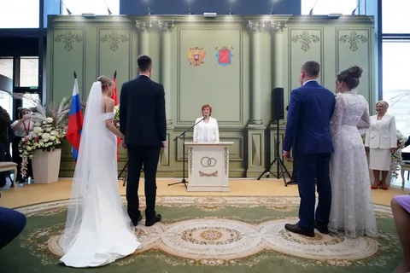

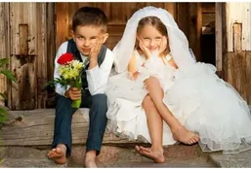
Условия заключения брака
Достижение совершеннолетия (18 лет)
Добровольное согласие мужчины и женщины
Отсутствие других браков
Отсутствие близкого родства между мужчиной и женщиной
2
1
3

Slide 6


Практикум 1.
Прав ли гражданин Попов, подавший губернатору жалобу на отдел ЗАГСа, указав в нём, что сотрудники этого учреждения отказались регистрировать его брак с гражданкой Семёновой, которая живёт в другом городе, но прислала в ЗАГС письменное согласие на брак заверенное у нотариуса.

Slide 7
Практикум 1.
Ответ: гражданин Попов не прав. Заявление на вступление в брак можно подать только лично.

Slide 8

Разгадайте 6 анаграмм в которых зашифрованы некоторые понятия семейного права
РАКБ
МЬЯСЕ
ДИТЕЛИРО
РЕНОКБЕ
ИЩЕСТВОМУ
СЛЕДСТВОНА

Slide 9
Разгадайте 6 анаграмм в которых зашифрованы некоторые понятия семейного права
БРАК
СЕМЬЯ
РОДИТЕЛИ
РЕБЕНОК
ИМУЩЕСТВО
НАСЛЕДСТВО

Slide 10
Имущественные отношения
Личное имущество супругов:
Личным имуществом каждого из супругов является имущество, принадлежавшее ему до вступления в брак, а также полученное во время брака в дар или по наследству.
Личные вещи — одежда, обувь и атрибуты личной гигиены — считаются собственностью супруга, который ими пользовался.
Общее имущество супругов:
Доходы и имущество, нажитое супругами во время брака, является их совместной собственностью.
Предметы роскоши: драгоценности, произведения искусства, вещи из натурального меха и другие уникальные предметы, считаются совместно нажитым имуществом и при разводе делится поровну.

Slide 11
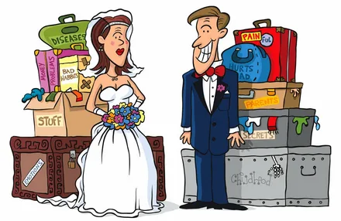
Имущественные отношения
МОЕ | НАШЕ
Машина, купленная до брака.
Норковая шуба жены, приобретённая из общих доходов.
Дом, полученный супругом в порядке наследования во время брака.
Зарплата, пенсия и другие доходы супругов.
Электрическая бритва мужа, приобретенная из общих доходов супругов.
Телевизор, подаренный семье во время брака супругов.

Slide 12
Практикум 2.
Олег, до вступления в брак купил дом в деревне. После вступления в брак он построил рядом сарай. Что является личным имуществом Олега, а что совместным имуществом супругов?

Slide 13
Практикум 2.
Ответ: дом личное имущество Олега, сарай совместное имущество супругов

Slide 14
Детско-родительские отношения
СК РФ Статья 63. Права и обязанности родителей по воспитанию, содержанию и образованию детей:
на воспитание своих детей;
на заботу об их здоровье, физическом, психическом, духовном и нравственном развитии;
на выбор ребенку имени, фамилии;
на преимущественное воспитание своих детей перед всеми другими лицами;
содержание несовершеннолетних детей;
на поддержку со стороны государства в выполнении своих обязанностей по обучению и воспитанию детей;
обеспечивать религиозное и нравственное воспитание детей в соответствии со своими собственными убеждениями.

Slide 15
Практикум 3.
Бывший муж Веры переехал жить в другой город. И вот уже 4 месяца не платит алименты на 2-х своих детей. На телефонные звонки не отвечает.
Вопрос: какую обязанность родителя не выполняет этот отец?

Slide 16
Практикум 3.
Ответ: обязанность содержать своих несовершеннолетних детей.

Slide 17
Практикум 4.
После развода мать и ребенок переехали жить в другой город. Бывший муж Геннадий желает принимать участие в воспитании сына. Однако мать препятствует встречам ребенка с отцом: то говорит, что он болен, то совсем уезжает к родным в деревню.
Вопросы: какое право ребенка нарушается в этой ситуации? Какое право отца нарушается в данной ситуации?

Slide 18
Практикум 4.
Ответы: нарушено право ребенка на общение с обоими родителями и другими родственниками, право отца на равные права и обязанности родителей и детей.

Slide 19
Детско-родительские отношения
Права детей:
Ст. 54. Право ребенка жить и воспитываться в семье.
Ст. 55. Право ребенка на общение с родителями и другими родственниками.
Ст. 56. Право ребенка на защиту. Ребенок имеет право на защиту своих прав и законных интересов. Защита прав и законных интересов ребенка осуществляется родителями (лицами, их заменяющими), а в случаях, предусмотренных настоящим Кодексом, органом опеки и попечительства, прокурором и судом.
Ст. 58. Право ребенка на имя, отчество и фамилию.
Ст. 59. Изменение имени и фамилии ребенка.
Ст. 60. Имущественные права ребенка: Ребенок вправе выражать свое мнение при решении в семье любого вопроса, затрагивающего его интересы, а также быть заслушанным в ходе любого судебного или административного разбирательства.

Slide 20
Практикум 5.
Александру 14 лет. Он живет с матерью, но желает жить с отцом (родители в разводе). Мать против переезда к отцу.
Вопросы: имеет ли Александр право выбрать, с кем ему жить? Какое право ребенка нарушается?

Slide 21
Практикум 5.
Ответ: нарушается право ребенка выражать своё мнение.

Slide 22
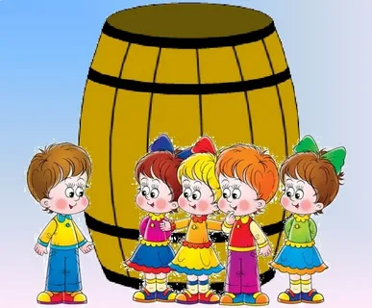
Заморочки из бочки
Решите задачки по семейному праву!

Slide 23

Батл-викторина «Семейный круг»

Slide 24

Первое слово, которое вам предстоит отгадать, в латинском и в немецком языках означает «семья».
В русский язык оно перешло из латинского языка, и мы все к нему очень привыкли. Но в русском языке оно обозначает особое имя, название, которое дается не одному человеку, а всему роду. В этом роду это переходит от родителей к детям и добавляется к имени человека

Slide 25

Первое слово, которое вам предстоит отгадать, в латинском и в немецком языках означает «семья».
В русский язык оно перешло из латинского языка, и мы все к нему очень привыкли. Но в русском языке оно обозначает особое имя, название, которое дается не одному человеку, а всему роду. В этом роду это переходит от родителей к детям и добавляется к имени человека
ф | а | м | и | л | и | я

Slide 26
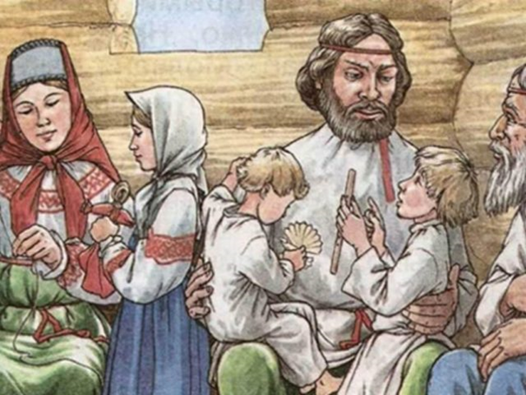
Напишите 5 самых распространённых фамилий в России
Фами́лия — наследственное родовое имя, указывающее на принадлежность человека к одному роду, ведущему начало от общего предка, или в более узком понимании —
к одной семье.

Slide 27
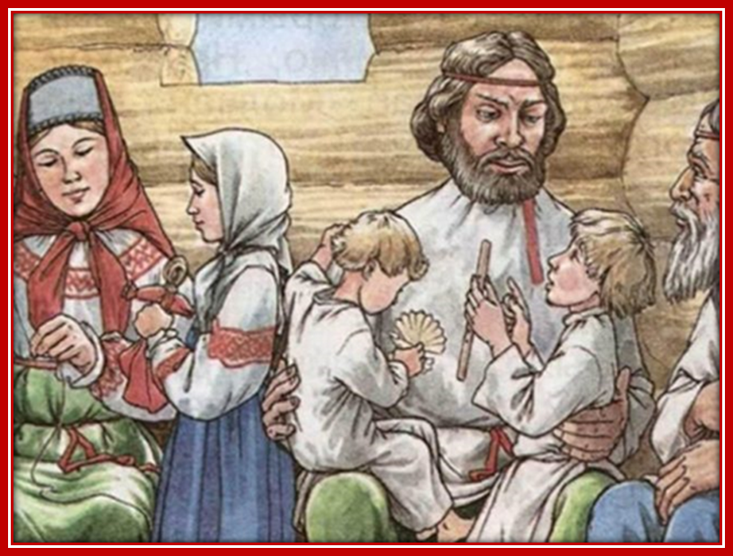
5 самых распространённых фамилий в России
Иванов
Смирнов
Кузнецов
Попов
Васильев

Slide 28


Судьба разлучила в детстве брата Ваню с сестрой Машенькой. Когда они выросли и встретились, то полюбили друг друга и поженились.
Но узнав о своём родстве они, чтобы не разлучаться, превратились в цветок с двойной окраской. Что это за растение?

Slide 29
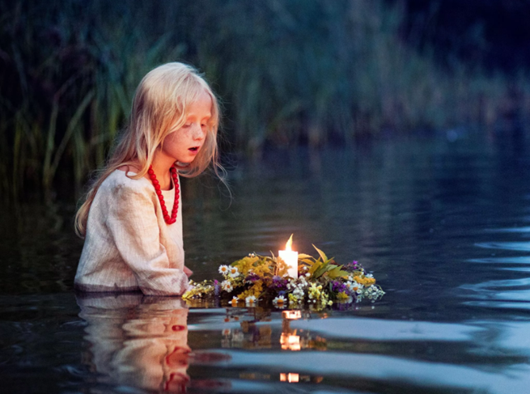
Иван-да-Марья – является главным цветком празднования дня Ивана Купалы (в ночь с 6 на 7 июля) . Он символизирует чистую и крепкую любовь. Желтые листочки цветка являются символом пламени, а фиолетовые – символом росы (воды).
И | В | А | Н | Д | А | М | А | Р | Ь | Я

Slide 30
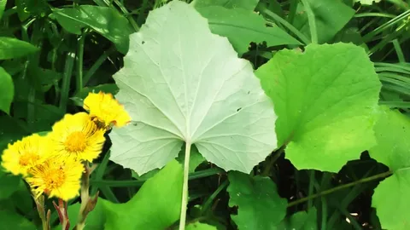
Очень часто названия членов семьи встречаются в названии растений. Вот и в имени этого растения есть два названия членов семьи. Это растение особенное. Если потрогать его листья снизу, они мягкие, пушистенькие. Появляется ощущение ласки и теплоты. Верхняя часть листа гладкая и жесткая, как бы холодная.
Какие названия членов семьи в имени этого растения?

Slide 31
Очень часто названия членов семьи встречаются в названии растений. Вот и в имени этого растения есть даже два названия членов семьи. Это растение особенное. Если потрогать его листья снизу, они мягкие, пушистенькие. Появляется ощущение ласки и теплоты.
Верхняя часть листа гладкая и жесткая, как бы холодная.
Какие названия членов семьи в имени этого растения?
м | а | т | ь | и | м | а | ч | е | х | а

Slide 32

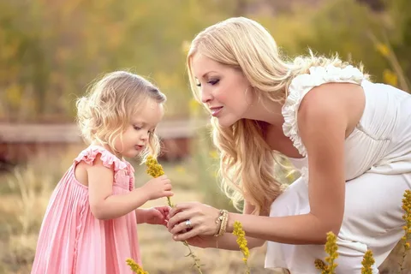
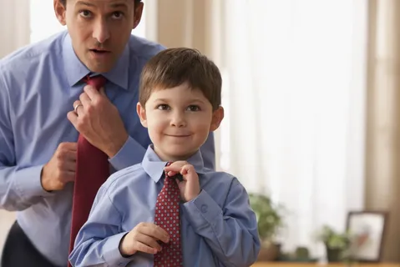
Старинная загадка-шутка.
Одного отца и одной матери дитя, но ни одного человека не сын.

Slide 33

Старинная загадка-шутка.
Одного отца и одной матери дитя, но ни одного человека не сын.
Дочь – это лицо женского пола по отношению к своим отцу и матери.
д | о | ч | ь

Slide 34
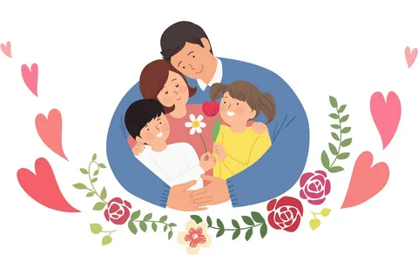
Что означает латинское слово «патер», если родственное ему слово «патриот» значит «человек, который любит свое отечество, свой народ, как свою большую семью».

Slide 35
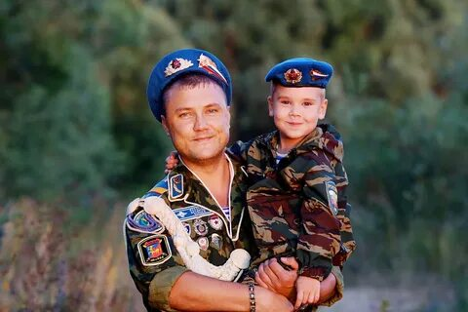
Что означает латинское слово «патер», если родственное ему слово «патриот» значит «человек, который любит свое отечество, свой народ, как свою большую семью».
Отец –это мужчина родитель по отношению к своим детям.
Синонимы -родитель, тятя, тятенька, батюшка, батя, батька, папа, папенька, папочка.
о | т | е | ц

Slide 36
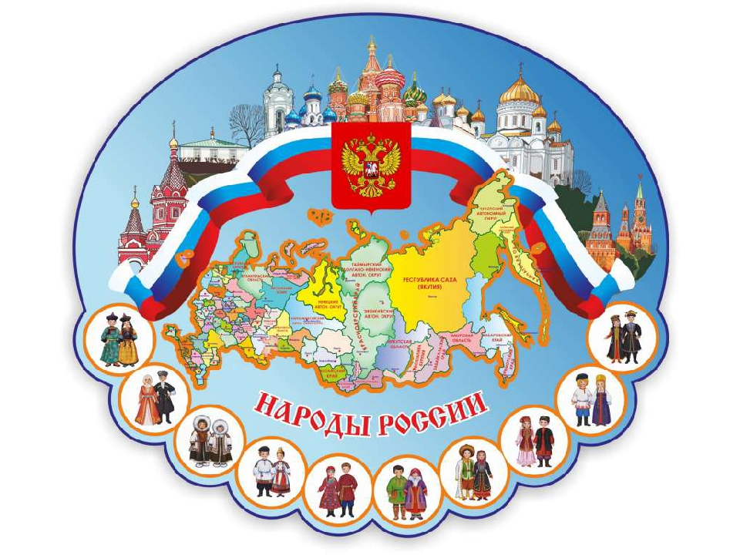


Нужно отгадать одно слово в народной пословице.
………… как и родителей на чужбине не найдешь.

Slide 37

Нужно отгадать одно пропущенное слово в
народной пословице.
………… как и родителей на чужбине не найдешь.
Р | о | д | и | н | а

Slide 38


